Slide 1
重点： 数据结构与算法的学习方法
胡船长
初航我带你，远航靠自己

Slide 2
本期内容
一. 如何学习数据结构
二. 如何学习算法
三. 如何确定程序中的 BUG

Slide 3
一. 如何学习数据结构

Slide 4
一. 如何学习数据结构
数据结构 = 结构定义 + 结构操作
数据结构就是定义一种性质，并且维护这种性质

Slide 5
一. 如何学习数据结构
数据结构 = 结构定义 + 结构操作
链表是一种物理存储单元上非连续、非顺序的存储结构，数据元素的逻辑顺序是通过链表中的指针链接次序实现的。
链表通常支持的操作有，插入、删除、遍历查找 等操作。

Slide 6
一. 如何学习数据结构
数据结构就是定义一种性质，并且维护这种性质
取出
某数据结构
存入

Slide 7
一. 如何学习数据结构
数据结构就是定义一种性质，并且维护这种性质
取出
某数据结构
使用性质
存入
使用性质
维护性质

Slide 8
一. 如何学习数据结构
学习，学细节
使用，用性质

Slide 9
二. 如何学习算法

Slide 10
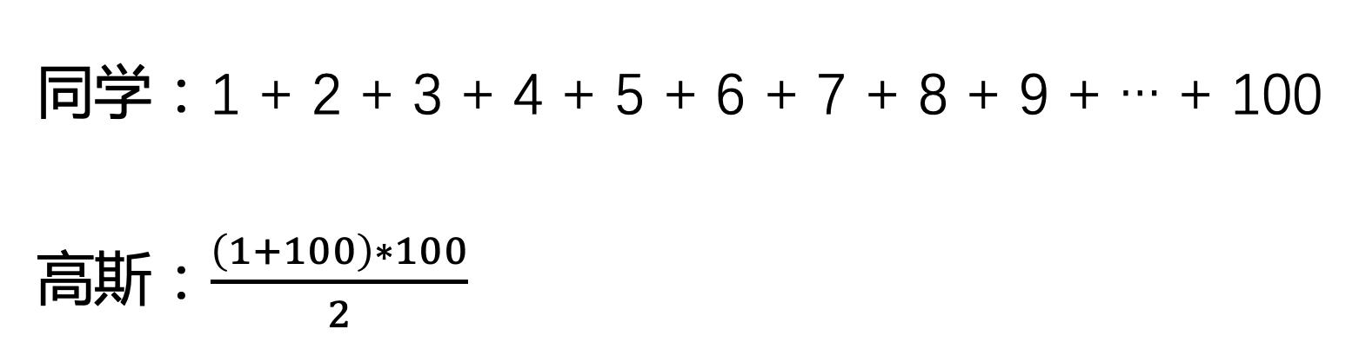
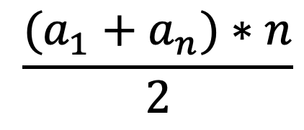
二. 如何学习算法
同学：1 + 2 + 3 + 4 + 5 + 6 + 7 + 8 + 9 + … + 100
高斯：$\frac{\left(1+100\right)∗100}{2}$
$$\frac{(a_{1}+a_{n})∗n}{2}$$

Slide 11
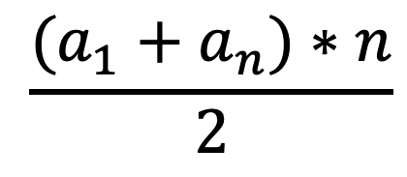
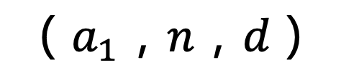
二. 如何学习算法
等差数列求和算法
$$（a_{1}，n，d）$$
$$\frac{(a_{1}+a_{n})∗n}{2}$$
求和结果

Slide 12
二. 如何学习算法
学习，学流程，及正确性
使用，用输出

Slide 13
三. 如何确定程序中的 BUG

Slide 14
三. 如何确定程序中的 BUG
先沿着『算法逻辑』，检查数据处理流程是否有问题；
再检查程序中每个阶段的『数据』是否符合预期。

Slide 15
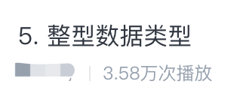
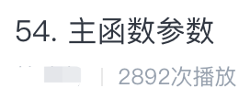
不要考虑太多，坚持看完，你就已经超过了95%的人。

